Slide 1
Бөлім тақырыбы:
Спорт. Белгілі спорт жұлдыздары. Морфология
Сабақ тақырыбы:
Олимпиада ойындары
6-сынып
Қазақ тілі

Slide 2
Оқу мақсаты:
Т/А3. Тыңдалған мәтіннің мазмұнын түсіну, детальді ақпаратты анықтау;
ӘТН4. Етістіктің етіс түрлері мен салт, сабақты етістіктердің тіркесімдік мүмкіндігін ауызша және жазбаша тілдесім барысында қолдану.
Сабақ мақсаты:
- тыңдалған мәтіннің мазмұнын түсінеді;
- тыңдалған мәтіннен детальді ақпаратты анықтайды;
- етістіктің етіс түрлерін ауызша, жазбаша тілдесім барысында қолданады;
- салт, сабақты етістіктердің тіркесімдік мүмкіндігін ауызша және жазбаша тілдесім барысында қолданады.

Slide 3
Бағалау критерийлері:
тыңдалған мәтіннің мазмұнын түсінеді;
тыңдалған мәтіннен детальді ақпаратты анықтайды;
етістіктің етіс түрлерін ауызша, жазбаша тілдесім барысында қолданады;
салт, сабақты етістіктердің тіркесімдік мүмкіндігін ауызша және жазбаша тілдесім барысында қолданады.

Slide 4
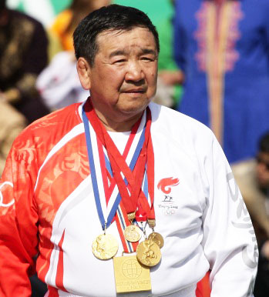
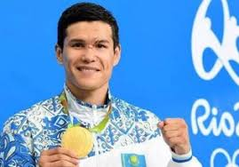
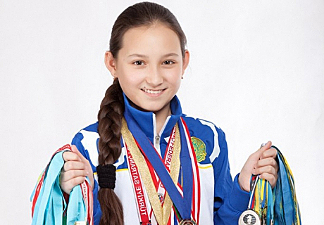
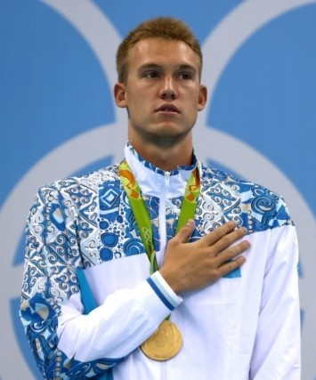
Миға шабуыл.
Суреттегі спортшылар қандай ойынның жеңімпаздары? Білетін ақпараттарыңмен бөлісіңдер.

Slide 5
Өзіңді тексер
Суреттегі спортшылар олимпиада ойындарының жеңімпазы.
Жақсылық Үшкемпіров грек-рим күресінің палуаны, спорт шебері, алтын медальге иегенген қазақтан шыққан тұңғыш Олимпиада чемпионы.
Данияр Елеусінов – қазақстандық әуесқой-боксшы, халықаралық спорт шебері, 2016 жылғы Бразилиядағы Олимпиада ойындарының чемпионы.
Жансая Әбдімәлік – 14 жасында әйел гроссмейстер атанған қазақтың шахматшы қызы. Жансая өзінің жасындағы қыз балалар арасында екі дүркін чемпион атанған.
Дмитрий Баландин – қазақстандық жүзуші. Жүзу бойынша Қазақстан тарихындағы тұңғыш олимпиада чемпионы.

Slide 6

Мағынаны тану кезеңі. Бейнежазбаны мұқият тыңдап, 1-тапсырманы орындаңдар.

Slide 7
1-тапсырма. «Торлы диаграмма» әдісі бойынша тыңдаған мәтіннен детальді ақпараттарды анықтаңдар.
Детальді ақпарат:
Дескриптор:
бейнежазбадан тыңдаған мәтіннің мазмұнын түсінеді;
мәтіннен детальді ақпаратты анықтайды.

Slide 8
Ықтимал жауап
Олимпиада
жүлдегерлері
Тарих сахнасы
Дамудың жаңа кезеңіне қадам басқан ел
Детальді ақпарат:
Халықаралық кешенді спорттық жарыс
Ел мақтаныштары
Жүлделі медальдар

Slide 9
Мағынаны тану кезеңі. Грамматика
Етістік – заттың қимылын, іс-әрекеті мен қалып-күйін білдіретін сөз табы. Не істеді? не қылды? қайтті? не істеп жатыр? не істейді? не істемек? деген сұрақтарға жауап береді. Мысалы, «Өз білмегеніңді кісіден сұра, Үлкен жоқ болса, кішіден сұра» деген мәтелде сұра – етістік. Етістік құрамына қарай дара етістік және күрделі етістік деп бөлінеді. Дара етістік бір ғана сөзден тұрады: ал, айт, көр. Күрделі етістік екі не одан да көп сөзден құралып, бір мағынаны білдіреді: жазып отыр, келе жатыр.
Етістік тура объектіні қажет ету-етпеуіне байланысты салт етістік және сабақты етістік болып бөлінеді
Тура абъектіні, яғни табыс септігіндегі сөзді қажет етіп тұратын етістіктер сабақты етістіктер деп аталады. Мысалы: (нені?) кітапты оқыды, (кімді?) жеңімпазды құттықтады.
Табыс септігіндегі сөзді қажет етпейтін етістіктер салт етістіктер деп аталады. Мысалы: (кіммен?) спортшылармен кездесті; (қайда?) жаттығуға барады.

Slide 10
2-тапсырма. Мақал-мәтелдерді қимылды білдіретін сөздермен толықтырып жазыңдар. Мағынасын түсіндіріңдер.
Қимыл ...
Ұйқы тынықтырады.
2. ... , шымыр боласың
3. Шын ер жеңсе, тасымас,
Жеңілсе, ... .
Дескриптор:
мақал-мәтелдерді қимылды білдіретін сөздермен толықтырып жазады;
мағынасын түсіндіреді.

Slide 11
Өзіңді тексер
Қимыл шынықтырады
Ұйқы тынықтырады.
2. Шынықсаң, шымыр боласың
3. Шын ер жеңсе, тасымас,
Жеңілсе, жасымас.

Slide 12
3-тапсырма. Кестемен жұмыс. Үлгіге қарап, кестені толтырыңдар.
Үлгі: дәмін (нені?) көрді – сабақты етістік, кітапханадан (қайдан?) шығу – салт етістік.
...
...
көру
...
...
шығу
...
...
келу
...
...
шақыру
Дескриптор: үлгі бойынша кестені толтырады.

Slide 13
Ықтимал жауап
Үйді (нені?) көрді – сабақты ет.
Оны (кімді?) көрді – саб.ет.
көру
Үйден (қайдан?) шығу – салт е.
Досымен (кіммен?) шықты – салт е.
шығу
Даладан (қайдан?) келді – салт е.
Ұлымен (кіммен?) келді – салт е.
келу
Ақынды (кімді?) шақырды – саб.ет.
Киноға (қайда?) шақыру – салт е.
шақыру

Slide 14
4-тапсырма. Сәйкестендір. Мына арналар қай көлге барып құяды: «салт етістік» көліне ме, «сабақты етістік» көліне ме? Ауызша орындаңдар.
қоқысты шығар
далаға шық
үйге кел
Сабақты етістік
кітапты оқы
тапсырманы жаз
Салт етістік
досыңа хабарлас
допты сана
үйде отыр
гүлді өсір
қорға сал
сабаққа бар
жарықты сөндір
Дескриптор: арналарды ережеге сай «салт етістік» немесе «сабақты етістік» көліне сәйкестендіреді.

Slide 15
Өзіңді тексер
қоқысты шығар
далаға шық
тапсырманы жаз
үйге кел
кітапты оқы
Сабақты етістік
Салт етістік
досыңа хабарлас
жарықты сөндір
үйде отыр
гүлді өсір
ортаға сал
допты сана
сабаққа бар

Slide 16
Бүгінгі сабақта:
тыңдалған мәтіннен детальді ақпаратты анықтадыңдар;
етістіктің етіс түрлерін тапсырма орындау барысында қолдандыңдар;
салт, сабақты етістіктердің тіркесімдік мүмкіндігін ауызша және жазбаша тілдесім барысында қолдана білдіңдер.

Slide 17

Қосымша тапсырма
«Спорт – денсаулық кепілі» тақырыбына жоспар құрып, эссе жазыңдар.
Дескриптор:
тақырыпқа сай жоспар құрады;
жоспар бойынша эссе жазады.

